Slide 1



Lightweight Zero-shot Text-to-Speech with Mixture of Adapters
混合适配器的轻量级零样本文本转语音
2024年9月12日
朱涛
Fujita, K., Ashihara, T., Delcroix, M., Ijima, Y. (2024) Lightweight Zero-shot Text-to-Speech with Mixture of Adapters. Proc. Interspeech 2024, 692-696, doi: 10.21437/Interspeech.2024-803

Slide 2

目录
01.研究背景
02.研究方法
03.实验和结果分析
04.总结

Slide 3
1.研究背景
存在问题
大规模TTS模型的参数量过大： 现有的零样本文本到语音（TTS）技术通常基于大规模模型，这些模型尽管能够生成高保真度的语音，但由于其庞大的参数量，难以应用于资源受限的设备，如智能手机或日常使用的语音助手。这使得大规模模型在推理速度和内存占用方面不适合日常设备。
现有轻量级模型的表现不足： 尽管已经有一些轻量级TTS方法（如PortaSpeech和LightTTS），但它们主要针对单说话人场景，或在多说话人场景中仅使用了少量的说话人数据进行训练。因此，这些模型在处理零样本的多说话人TTS时，表现不足，无法很好地适应具有高度多样化的说话人特征。
无法兼顾高保真度和推理效率： 在保持高保真度的同时，又能减少参数量并提高推理效率，这是当前零样本TTS技术面临的一个主要挑战。特别是在不牺牲语音自然度和说话人相似性的前提下，这样的轻量级模型设计难度更大。

Slide 4
1.研究背景
作者的解决方案
使用Mixture of Adapters（MoA）模块： 作者提出了通过在TTS模型的解码器和预测器中引入适配器混合（MoA）模块的方式来解决这一问题。MoA模块由多个轻量级的瓶颈适配器组成，适配器的选择基于说话人嵌入的信息，动态调整模型结构。这使得模型能够在推理过程中根据不同的说话人特征选择合适的适配器，提高了模型的表现力。
门控网络选择适配器： 通过门控网络来确定适配器的权重，模型可以有效地选择适应当前说话人的特定适配器，增强了零样本情况下的适应能力，同时只增加了少量的参数。这种模块在推理时只需要激活一部分适配器，从而显著减少计算量并提高推理速度。
稀疏门控策略： 作者还提出了一种稀疏门控策略，即在推理过程中只选择一部分适配器（例如选择Top-K个适配器），从而在保持较高的表达能力的同时减少计算开销。这种稀疏选择不仅使得模型可以高效运行，还能进一步提高模型对多样化说话人特征的适应性。

Slide 5
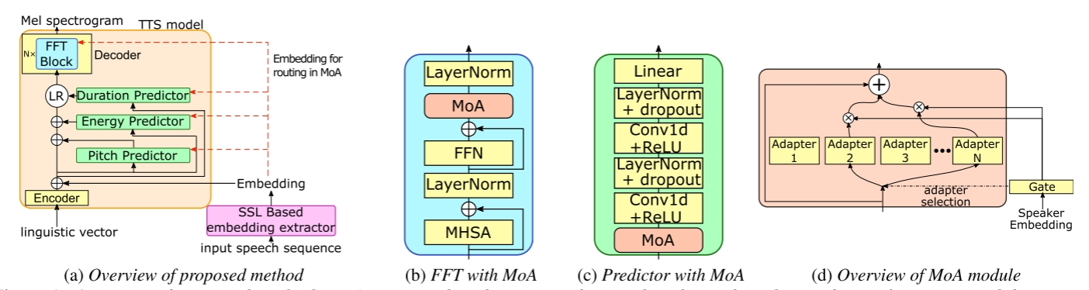
2.研究方法

Slide 6
3.实验和结果分析---实验设置
数据集
为了训练TTS模型，使用了一个内部开发的960小时的日语语音数据库，该数据库包含5362名说话者：3242名女性和2120名男性。数据库中包含多种说话者类型，例如专业说话者（如新闻播音员、解说员和配音演员）以及非专业说话者。在女性和男性说话者中，分别有160名女性和92名男性为专业人士。该数据库被分为三部分：训练集包含5296名说话者的303,406段语音，验证集包含50名说话者的6,807段语音（其中26名女性和25名男性，包括6名女性和5名男性专业人士），测试集包含64名说话者的6,809段语音（其中35名女性和30名男性，包括9名女性和5名男性专业人士）。语音的采样频率为22 kHz。

Slide 7
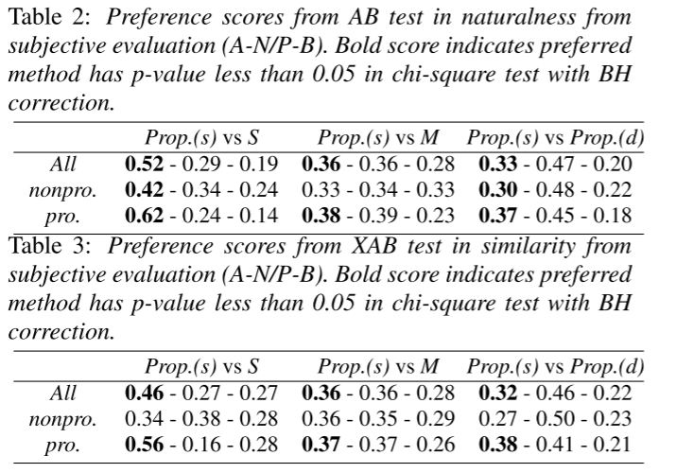
3.实验和结果分析---性能评估

Slide 8
4.总结
作者提出了一种轻量级零样本文本到语音（TTS）合成方法，利用适配器混合（Mixture of Adapters, MoA）模块提升多说话人TTS模型的性能，同时大幅减少了模型的参数量。现有的零样本TTS方法虽然能生成高保真的语音，但由于模型规模庞大，难以在资源受限的设备上高效运行。为了解决这个问题，作者在非自回归TTS模型的解码器和预测器中引入了MoA模块，通过基于说话人嵌入信息的门控机制选择合适的适配器，从而使模型能够适应不同说话人的特征。

Slide 9


DINO-VITS: Data-Efficient Zero-Shot TTS with Self-Supervised Speaker Verification Loss for Noise Robustness
DINO-VITS：数据高效的零样本 TTS，具有自我监督的说话人验证损失以实现噪声鲁棒性
2024年9月19日
朱涛
Pankov, V., Pronina, V., Kuzmin, A., Borisov, M., Usoltsev, N., Zeng, X., Golubkov, A., Ermolenko, N., Shirshova, A., Matveeva, Y. (2024) DINO-VITS: Data-Efficient Zero-Shot TTS with Self-Supervised Speaker Verification Loss for Noise Robustness. Proc. Interspeech 2024, 697-701, doi: 10.21437/Interspeech.2024-549

Slide 10
目录
01.研究背景
02.研究方法
03.实验和结果分析
04.总结

Slide 11
1.研究背景
存在问题
零样本TTS系统对噪声的鲁棒性较差：零样本TTS系统在现实环境中常常面对包含噪声的参考音频，这会导致系统在克隆语音时生成的音质不佳。现有的方法大多通过额外的去噪模块或噪声编码器来处理噪声，但这些方法较为复杂，并且未必能充分保留说话人的风格信息。
使用未标注噪声数据进行训练的难度：大量的现实语音数据未经过标注，并且常常包含噪声。这种情况下，传统TTS系统需要依赖自动语音识别（ASR）生成的文本转录数据，来辅助训练。然而，ASR模型在噪声条件下的性能通常较差，从而影响了TTS系统的训练效果。
传统说话人编码器的风格适应能力有限：现有的说话人编码器（如使用AAM-Softmax损失的模型）主要优化说话人区分能力，但在语音风格传递上表现不足。这限制了TTS系统在语音合成时的风格迁移效果。

Slide 12
1.研究背景
作者的解决方案
作者提出了一种双目标训练策略，通过结合自监督的DINO（Distillation with No Labels，无标签蒸馏）损失和语音合成任务来共同训练说话人编码器。相比传统方法，DINO损失使说话人编码器能够更好地捕捉不同的语音风格，同时增强了系统对噪声的鲁棒性。作者通过噪声增强数据进行多任务训练，使模型在面对噪声参考音频时仍能保持高质量的语音合成效果。
作者利用了自监督语音模型HuBERT的内在能力，能够自动区分噪声和清晰的语音数据。他们设计了一种两阶段的训练策略，首先预训练一个文本到HuBERT单元的模型（T2U模块），然后通过HuBERT单元对语音进行生成（U2S模块）。这种方法避免了对ASR转录的依赖，显著提高了在噪声数据上的训练效果。
作者通过联合训练策略改进了说话人编码器。在保持高说话人区分能力的同时，DINO损失帮助模型更好地捕捉说话人的语音风格变化（如情感和语调），从而提高了语音合成的风格传递能力。这在实际测试中表现为语音自然度和相似性的提升。

Slide 13
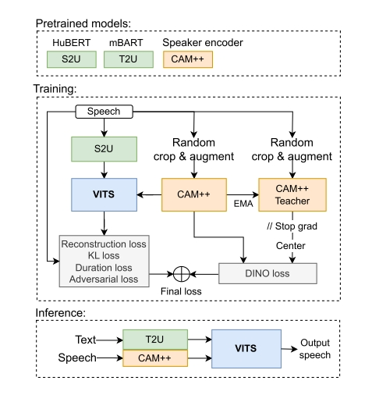
2.研究方法

Slide 14
3.实验和结果分析---实验设置
数据集
使用了VCTK、LibriTTS 和 LibriLight 数据集进行训练。我们随机选择了长度小于8秒的语音记录，每位说话者最多选择3000条记录。对于所有数据集，都进行了响度归一化，并将采样率降至16kHz。

Slide 15
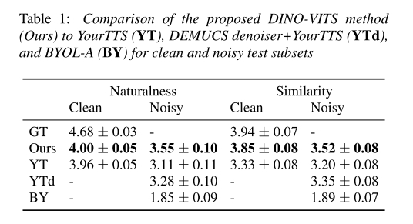
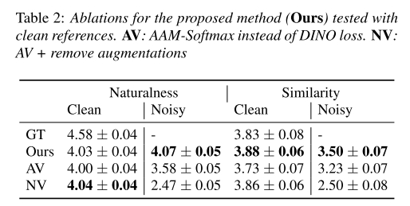
3.实验和结果分析---性能评估

Slide 16
4.总结
针对零样本TTS系统在噪声环境下表现不佳的挑战，作者引入了自监督的DINO损失，与语音生成任务共同优化说话人编码器，使其能够更好地在噪声环境中捕捉说话人的特征。
作者提出了一种两阶段训练策略，利用自监督的HuBERT模型在无标注的噪声数据上进行训练，避免依赖自动语音识别（ASR）生成的转录文本，从而提高了系统在未标注数据上的训练效果。

Slide 17
谢谢聆听

